Slide 1
Universidad Nacional de Ingeniería
Facultad de Ciencias
Curso:
ANALISIS NUMERICO II
Introducción a los Métodos Numéricos
para resolver Problemas de Valor inicial
y problemas de valores de Frontera
Prof. Irla Mantilla

Slide 2
Motivación
Las ecuaciones Diferenciales ordinarias son relaciones que están constituidas por una función desconocida y de sus derivadas respecto a una sola variable independiente,
Tales ecuaciones desempeñan un papel importante en la Ingeniería debido a que muchos fenómenos están expresados en el contexto de estos modelos matemáticos, mejor formulados en términos de su razón de cambio y establecidos como problemas de valor inicial o como problemas de valores de frontera.
La función que habrá de ser diferenciada representa a la VARIABLE DEPENDIENTE.
La cantidad con respecto a la cual la variable dependiente es diferenciada se conoce como la VARIABLE INDEPENDIENTE.

Slide 3
Motivación
Las siglas en español del nombre de Ecuación Diferencial Ordinaria es (EDO) o en Inglés (ODE).
Cuando la función involucra dos o más variables independientes se llama Ecuación Diferencial Parcial (EDP) o (PDE, siglas en inglés)
Las ecuaciones diferenciales ordinarias se clasifican en cuanto a su orden y linealidad, caracterizada por la derivada más alta de la ecuación.
Por ejemplo, la ecuación que describe la posición x de un sistema masa-resorte con amortiguamiento es la ecuación de segundo orden
c: coef. de amortiguamiento
k: constante del resorte

Slide 4
Motivación
Las ecuaciones de orden superior y lineales pueden ser reducidas a un sistema de ecuaciones diferenciales de primer orden
Esto se hace definiendo una nueva variable y, donde
Esta se puede diferenciar para obtener
Se pueden sustituir para dar
Así, tenemos un par de ecuaciones equivalentes a la ecuación de segundo orden

Slide 5
Métodos empleados antes de la era de las computadoras
Las EDO se resuelven con frecuencia con técnicas de integración analítica o exacta pero no siempre existe esa posibilidad.
Por ejemplo, la ecuación basada en la 2da Ley de Newton para calcular la velocidad, v, de un paracaidista como una función del tiempo
Se puede multiplicar por dt e integrarse para obtener
El lado derecho de esta ecuación es una integral indefinida debido a que los límites de integración no están especificados

Slide 6
Métodos empleados antes de la era de las computadoras
Una solución analítica se obtiene si la integral indefinida puede evaluarse de forma exacta, suponiendo que v = 0 en t = 0, la solución analítica de la ecuación anterior es.
Los métodos numéricos ofrecen una de las alternativas mas viable para esos casos mas complicados o cuando no se tiene la regla de correspondencia analítica, es decir sólo valores discretos, donde es necesario utilizar previamente un método de interpolación apropiado.

Slide 7
EDO y la Ingeniería
Las leyes fundamentales de la física, mecánica, electricidad y termodinámica están basadas con frecuencia en observaciones empíricas que explican variaciones en las propiedades físicas y estados de los sistemas
Más que para describir directamente el estado de los sistemas físicos, las leyes se usan en términos de los cambios espaciales y temporales
2da Ley de Newton del movimiento
Ley de Calor de Fourier
Ley de Difusión de Fick
Ley de Faraday (caída de voltaje en inductor)
Cuando se combinan estas leyes con las leyes de conservación de la energía, masa o movimiento, resultan ecuaciones diferenciales

Slide 8
Antecedentes matemáticos
La solución de una ecuación diferencial ordinaria es una función específica de la variable independiente y de parámetros que satisfacen la EDO
Para ilustrar empecemos con una función dada
Si diferenciamos la ecuación, se obtiene una EDO
Esta ecuación también describe el comportamiento del polinomio, pero de una manera diferente
En lugar de representar explícitamente los valores de y para cada valor de x, esta ecuación da la razón de cambio de y con respecto a x para cada valor de x

Slide 9
Antecedentes matemáticos
El objetivo es entonces determinar la función original dada la ecuación diferencial
La función original representa la solución
Para el caso del polinomio se puede determinar la solución de manera analítica integrando la ecuación diferencial
Aparece una constante de integración debido a que se perdió el valor constante de la ecuación original
Ahora la solución no es única. Existe un número infinito de funciones posibles que satisfacen la ecuación diferencial

Slide 10
Antecedentes matemáticos
Para especificar la solución por completo, la ecuación diferencial se encuentra acompañada por condiciones auxiliares
Por ejemplo; x = 0, y = 1 → c = 1
Cuando tratamos con una ecuación diferencial de n-ésimo orden, se requieren n condiciones para obtener una solución única

Slide 11
Métodos para la solución de EDO
Métodos de un paso
Método de Euler
Técnica de Heun
Técnica de Punto Medio
Método de Runge-Kutta
Métodos de Multipaso

Slide 12
Métodos de un paso para resolver EDO
Consideremos ecuaciones diferenciales de la forma
Los métodos de un paso se pueden expresar en forma general como:
Nuevo valor = valor anterior + pendiente x tamaño de paso
y_{i+1} = y_{i} + φ h
La pendiente estimada φ se usa para extrapolar desde un valor anterior y_{i} a un nuevo valor y_{i+1} en una distancia h
Esta fórmula se puede aplicar paso a paso para calcular el valor futuro y, así trazar la trayectoria de la solución
Los métodos de un paso difieren en la manera de estimar la pendiente

Slide 13
Método de Euler (Euler-Cauchy o de Punto Medio)
Estima la pendiente como la 1ra derivada en x_{i}
φ = f(x_{i},y_{i}); es la ecuación diferencial evaluada en x_{i}, y_{i}
La fórmula del método de Euler es
predicción
error
Valor
verdadero
h
x_{i}
x_{i+1}

Slide 14
Análisis de error para el método de Euler
La solución numérica de EDO involucra dos tipos de error
Error de truncamiento, por la naturaleza del método
Error de redondeo, límite de cifras significativas del computador
Se puede obtener un cierto conocimiento acerca de la magnitud y propiedades del error de truncamiento al derivar la fórmula del método de Euler de la expansión de la serie de Taylor

Slide 15
Análisis de error para el método de Euler
La solución puede representarse por una expansión de la serie de Taylor con respecto a los valores iniciales (x_{i},y_{i})
En la forma de Euler, y’ = f(x_{i},y_{i})
Al restar la fórmula de Euler de esta expansión en serie de Taylor se obtiene el error de truncamiento

Slide 16
Análisis de error para el método de Euler
Si h es suficientemente pequeño los términos de orden superior se hacen cada vez menores y cercanos a cero, por lo que el error a menudo se representa como,
Se puede disminuir el error al disminuir el tamaño de paso
El método da soluciones exactas cuando la función es lineal
Error de truncamiento local aproximado

Slide 17
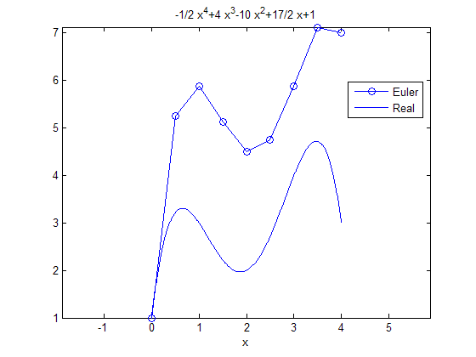
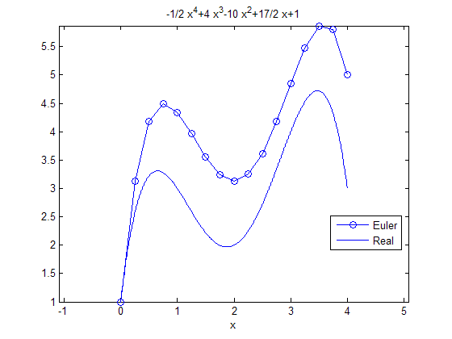
Ejemplo del método de Euler
Se desea resolver la siguiente ecuación diferencial ordinaria usando el método de Euler desde x = 0 hasta x = 4 con un tamaño de paso de 0.5. La condición inicial en x = 0 es y = 1
Disminuyendo el tamaño de paso a la mitad, 0.25

Slide 18
Mejoras del método de Euler (Método de Heun)
Una mejora a la estimación de la pendiente involucra el cálculo de dos derivadas para el intervalo (en el punto inicial y en el final)
Estas derivadas se promedian para obtener la estimación mejorada de la pendiente
Se hace una estimación del punto final del intervalo con la forma de Euler
La derivada al final del intervalo se estima como
Es una predicción intermedia
Esta es llamada ecuación PREDICTOR

Slide 19
Mejoras del método de Euler (Método de Heun)
Se calcula el promedio de la pendiente
La pendiente promedio se usa para extrapolar linealmente la solución
Ecuación CORRECTOR
Por eso se dice que el método de Heun es un procedimiento predictor-corrector
Como la ecuación corrector tiene y_{i+1} en ambos lados del signo igual, se puede aplicar en una forma iterativa
h
x_{i}
x_{i+1}

Slide 20
Método del Punto Medio (o del polígono mejorado)
Se usa el método de Euler para predecir un valor de y en el punto medio del intervalo
Se calcula una pendiente en el punto medio con este valor
Esta pendiente se usa para determinar y_{i+1}
Representa una aproximación de la pendiente promedio del intervalo
h
x_{i}
x_{i+1}

Slide 21
Métodos de Runge-Kutta
Los métodos de Runge-Kutta (RK) logran la exactitud del procedimiento de una serie de Taylor sin requerir el cálculo de derivadas superiores
La forma general de los métodos RK es φ(x_{i},y_{i},h) es conocida como función incremento → una pendiente representativa sobre el intervalo

Slide 22
Métodos de Runge-Kutta
La función incremento se escribe por lo general como
Donde las a son constantes y las k son
Es posible desarrollar varios tipos de métodos RK al emplear diferentes números de términos en la función incremento como la especificada por n (e.g., n = 1 → Método de Euler)
Una vez que se elige n, se evalúan las a, p y q al igualar la ecuación de RK a los términos de la expansión de la serie de Taylor

Slide 23
Método RK de segundo orden
donde,
Se debe determinar los valores de a₁, a₂, p₁ y q₁₁
La serie de Taylor de segundo orden es
donde f’(x_{i},y_{i}) debe determinarse por diferenciación usando la regla de la cadena

Slide 24
Método RK de segundo orden
Se usan manipulaciones algebraicas para resolver los valores de a₁, a₂, p₁ y q₁₁ que hacen la fórmula RK de 2do orden y la serie de Taylor equivalentes
Primero se usa la serie de Taylor para expandir k₂, se obtiene
Esto se sustituye junto con k₁ en la fórmula RK de 2do orden

Slide 25
Método RK de segundo orden
Comparando términos comunes de esta ecuación con la serie de Taylor determinamos que para hacer equivalentes a estas dos ecuaciones, se debe cumplir
Estas tres ecuaciones simultáneas contienen las 4 incógnitas
Como hay más incógnitas que ecuaciones, no existe un conjunto único de constantes que satisfagan las ecuaciones
Por lo tanto, existe una familia de métodos de 2do orden

Slide 26
Método RK de segundo orden
Debemos suponer el valor de una de estas incógnitas para determinar las otras tres
Si especificamos un valor para a₂ se puede resolver las ecuaciones para obtener
Podemos elegir un número infinito de valores para a₂
Cada versión daría resultados diferentes para funciones complicadas
Estudiaremos las tres versiones más comúnmente usadas y preferidas

Slide 27
Método RK de segundo orden
Método de Heun con un solo corrector (a₂ = 1/2) para a₂ = 1/2 → a₁ = 1/2; p₁ = q₁₁ = 1 y la ecuación es donde,
Método de Punto Medio (a₂ = 1) para a₂ = 1 → a₁ = 0; p₁ = q₁₁ = 1/2 y la ecuación es donde,

Slide 28
Método RK de segundo orden
Método de Ralston (a₂ = 2/3) → se obtiene un limite mínimo sobre el error de truncamiento para los algoritmos RK de 2do orden para a₂ = 2/3 → a₁ = 1/3; p₁ = q₁₁ = 3/4 y la ecuación es donde,

Slide 29
Método de RK de cuarto orden
Este es el método más popular de los métodos de RK
La forma más común se conoce como método RK clásico de 4to orden donde

Slide 30
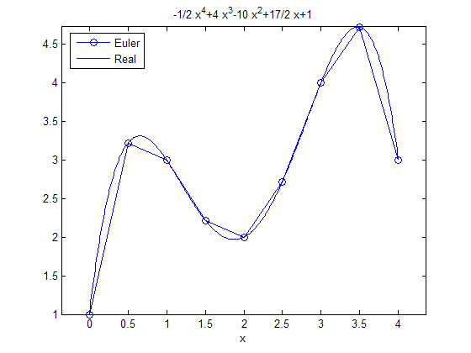
Ejemplo del método de RK de cuarto orden
Se desea resolver la siguiente ecuación diferencial ordinaria usando el método de RK de cuarto orden desde x = 0 hasta x = 4 con un tamaño de paso de 0.5. La condición inicial en x = 0 es y = 1
En este caso la solución es exacta, porque la función original es de cuarto orden

Slide 31
Sistemas de ecuaciones de EDO
Muchos problemas prácticos de ingeniería y ciencia requieren la solución de un sistema de ecuaciones de EDO simultáneas
Como aquellos donde una ecuación diferencial de orden superior es reducida a un conjunto de ecuaciones de primer orden
Los sistemas de EDO se pueden representar como
La solución de tal sistema requiere que se conozcan las n condiciones iniciales en el valor inicial de x

Slide 32
Sistemas de ecuaciones de EDO Método de Euler
Se aplica la técnica de un paso para cada ecuación antes de proceder con el siguiente paso
Ejemplo
Condición inicial x = 0; y₁ = 4; y₂ = 6
Para h = 0.5

Slide 33
Sistemas de ecuaciones de EDO Método RK
Hay que tener cuidado al determinar las pendientes
El procedimiento para el método de 4to orden es el siguiente
Calcular k₁ para todas las variables → pendiente en el valor inicial
Estas pendientes se usan para hacer predicciones de la variable dependiente en el punto medio del intervalo
Con estos valores de punto medio se calculan las pendientes en el punto medio (k₂)
Estas pendientes se usan para hacer nuevas predicciones de punto medio

Slide 34
Sistemas de ecuaciones de EDO Método RK
Con estos valores de punto medio se calculan nuevas pendientes de punto medio (k₃)
Estas pendientes se usan para hacer predicciones al final del intervalo
Con estos valores al final del intervalo se calculan pendientes al final del intervalo, k₄
Se hace la predicción final con todas las k

Slide 35
Problemas con valores en la frontera y valores propios
Una EDO se acompaña de condiciones auxiliares
Estas condiciones se usan para evaluar las constantes de integración que resultan durante la solución de la ecuación
Para una ecuación de n-ésimo orden, se requieren n condiciones
Si las condiciones dadas para la variable dependiente son conocidas en diferentes valores de la variable independiente, entonces se tiene PROBLEMAS CON VALORES EN LA FRONTERA
Esto porque generalmente se especifican los valores en los puntos extremos o fronteras del sistema

Slide 36
Métodos generales para problemas de valores en la frontera
Al usar la Ley de conservación de energía para desarrollar un balance de calor para una barra larga y delgada
Si la barra no está aislada en su longitud y el sistema se encuentra en estado estable, el balance de calor esta dado por la EDO:
Para obtener una solución de la ecuación se necesitan las condiciones de frontera adecuadas
h’ = coef. de transferencia de calor (cm⁻²)
T_{a} = temperatura ambiente (ºC)

Slide 37
Métodos generales para problemas con valores en la frontera
Dados los valores de las temperaturas en los extremos de la barra que se mantienen fijos, se desea saber el valor de la temperatura en cualquier punto de la barra
T(0)=T1
T(L)=T2
Por ejemplo: Para una barra de 10 metros con T_{a} = 20, T₁ = 40, T₂ = 200 y h’ = 0.01,
con estas condiciones la ecuación se puede resolver de manera analítica , el resultado es
T(x) = 73.4523 e^{0.1x} – 53.4253 e^{-0.1x} + 20
T(0) = T₁
T(L) = T₂
x = 0
x = L

Slide 38
Método de disparo
El método de disparo se basa en convertir el problema de valor en la frontera en un problema de valor inicial
Luego, se sigue un procedimiento de ensayo y error para resolver la versión de valor inicial
Ejemplo. Use el método de disparo para revolver la distribución de temperaturas para una barra de 10 metros con h’ = 0.01 m⁻²
Ta = 20 y condiciones en la frontera T(0) = 40, T(10) = 200
Con un cambio de variable la ecuación diferencial de 2do orden se puede expresar como dos ecuaciones de 1er orden

Slide 39
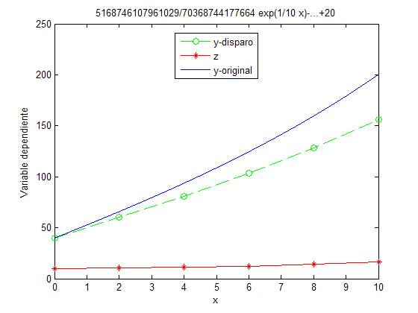
Método de disparo
Ejemplo (continuación)
Ahora se requiere un valor inicial para z
Se asume un valor → z(0) = 10
La solución se obtiene integrando las ecuaciones simultáneamente usando el método de RK de cuarto orden con tamaño de paso 2, se obtiene un valor en el extremo del intervalo de T(10) = 156.1920, el cual difiere de la condición en la frontera T(10) = 200
156.1920

Slide 40
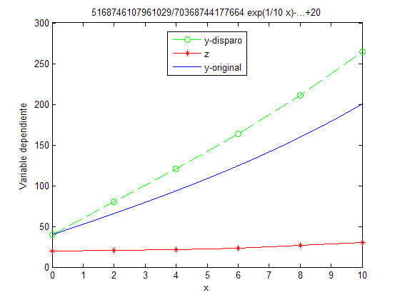
Método de disparo
Ejemplo (continuación)
Haciendo otra suposición, z(0) = 20, se obtiene T(10) = 264.2240
264.2240

Slide 41
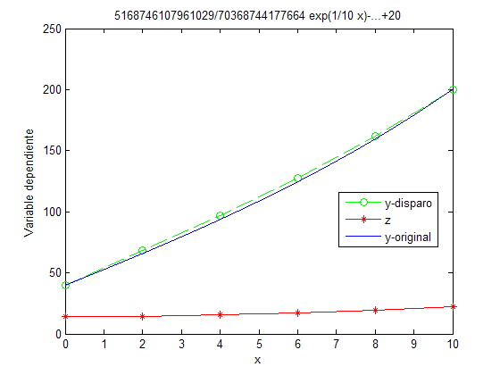
Método de disparo
Ejemplo (continuación)
Como la EDO original es lineal, estas soluciones están relacionadas linealmente. Por lo que se puede usar una fórmula de interpolación lineal para determinar el valor de z(0) que de T(10) = 200
Este valor puede ser usado para determinar la solución correcta

Slide 42
Método por diferencias finitas
En este método las diferencias divididas finitas sustituyen a las derivadas de la ecuación original
Transformando la ecuación diferencial lineal en un conjunto de ecuaciones algebraicas simultáneas
Para el ejemplo de transferencia de calor en una barra larga y delgada
La aproximación por diferencias finitas para la segunda derivada es,
Sustituyendo
Agrupando términos

Slide 43
Método por diferencias finitas
Esta ecuación es válida para cada uno de los nodos internos de la barra
Para el 1er nodo T_{i-1} es condición de frontera
Para el último nodo T_{i+1} es condición de frontera
El conjunto de ecuaciones algebraicas lineales resultante es tridiagonal
Ejemplo. para una barra de 10 metros con h’ = 0.01 m⁻²
Ta = 20 y condiciones en la frontera T(0) = 40, T(10) = 200, usando 4 nodos internos, Δx = 2 metros

